Slide 1
«Я чёрная Фея Тьмы, не допущу,
чтоб в вашей группе было светло.
Я заточила вашу электрическую лампочку в своём замке Тьмы. А чтоб разрушить мои чары и спасти лампочку, вы должны собрать всех её предков вместе.
Но сделать это не возможно,
потому что они все в далёком прошлом…»

Slide 3
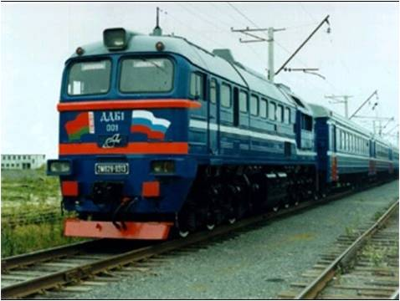

Slide 4
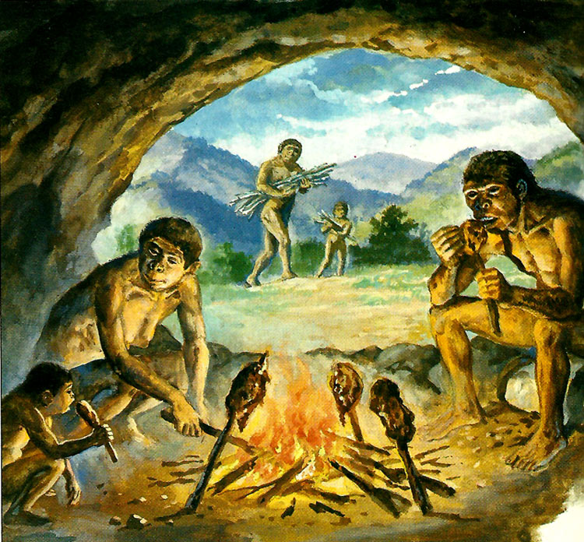

Slide 5
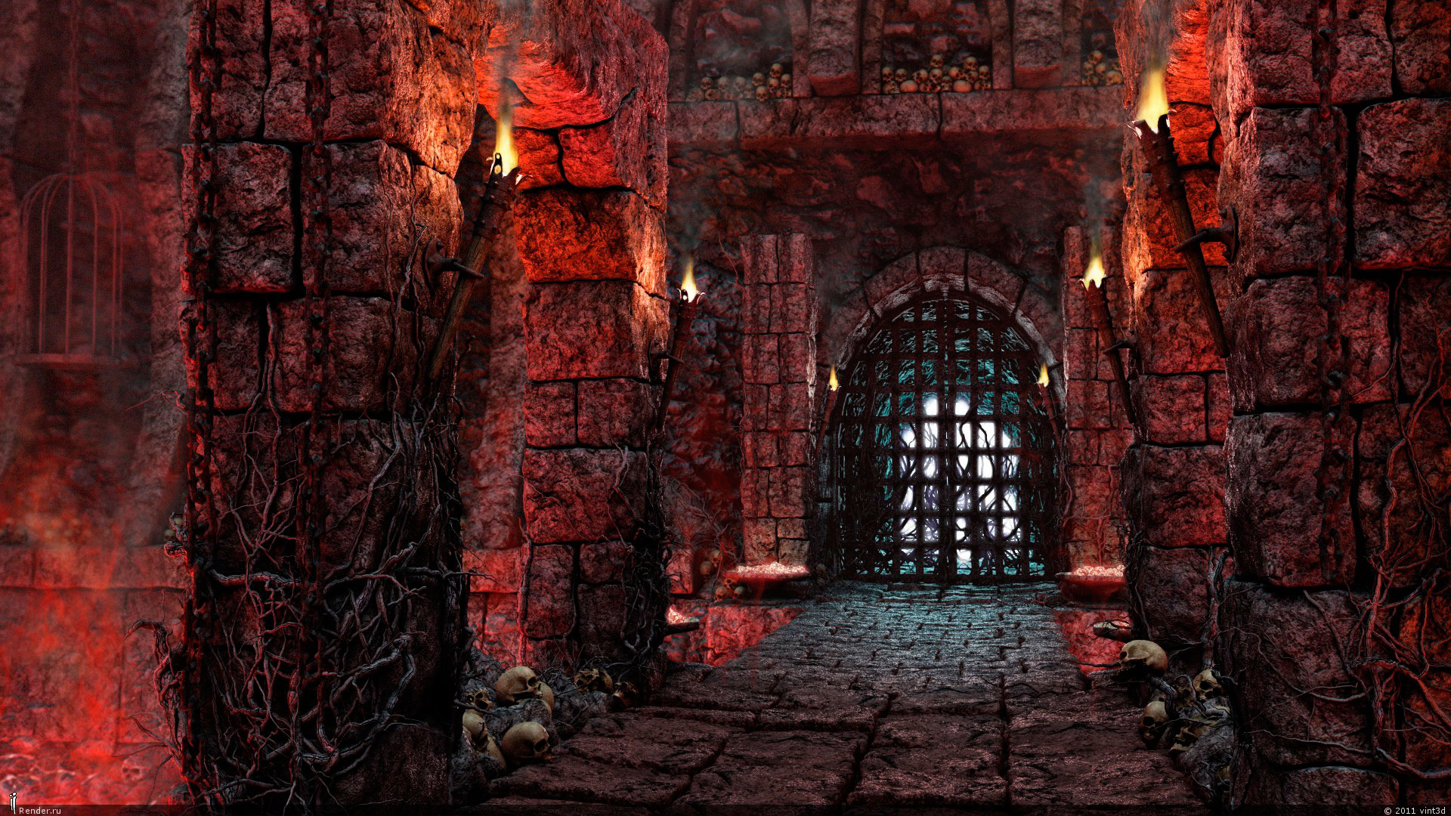

Slide 7
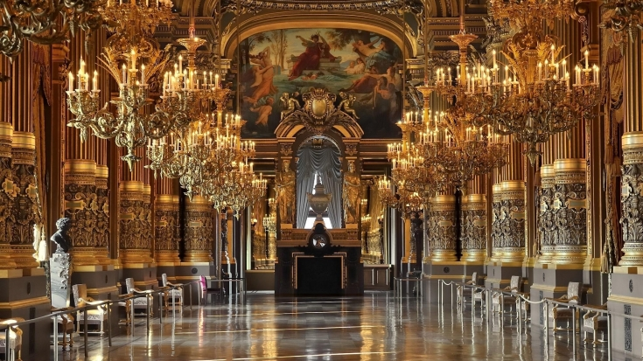

Slide 8
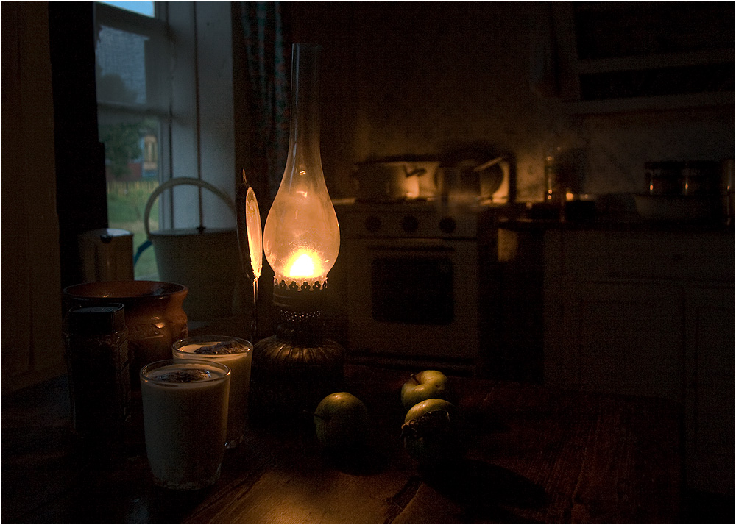

Slide 9
